Slide 1

ĐỒ ÁN TỔNG HỢP
Nhóm: 01
Đề tài: Website mạng xã hội Vi-uni
GVHD: Nguyễn Thị Mười Phương

Slide 2
Thành viên tham gia
GVHD: Nguyễn Thị Mười Phương
Nguyễn Gia Trường
2
Nguyễn Bá Tới
Hoàng Văn Đức
1
3
08D4800065
08D4800061
08D4800077
Dương Ngô Tùng
Nguyễn Sỹ Hoàng
Nguyễn Hữu Hùng
4
5
6
08D4800071
08D4800079
08D4800022
Trần Văn Hào
8
Nguyễn Thanh An
7
08D4800016
08D4800002

Slide 3
1.
Mục lục
Khảo sát hệ thống
Phân chia công việc
2.
3.
Tác nhân & Chức năng
Sơ đồ luồng dữ liệu
4.
5.
Sơ đồ luồng dữ liệu dưới mức đỉnh
Mô hình thực thể kết hợp
6.
7.
Giao diện
Cơ sở dữ liệu
8.
9.
Kết luận & Triển khai

Slide 4
Khảo sát
01
Lý do chọn đề tài, chức năng, công cụ, công nghệ …

Slide 5

Lý do chọn đề tài
Cập nhật tin tức, kiến thức, xu thế, giải trí
Cải thiện chất lượng và tốc độ của báo chí và dịch vụ công
Kết nối gia đình, bạn bè, cộng đồng
Cải thiện kĩ năng sống, kiến thức

Slide 6
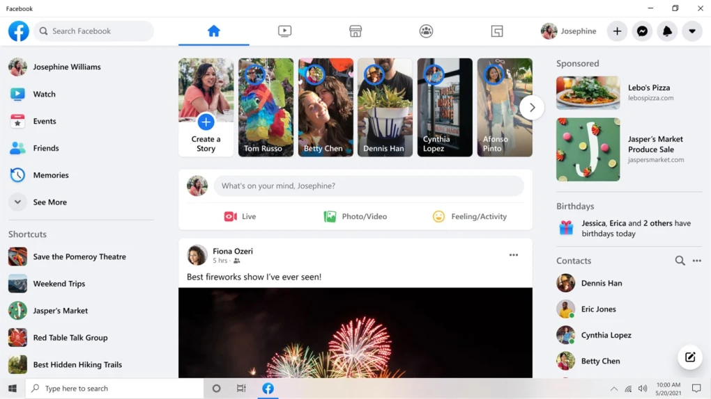
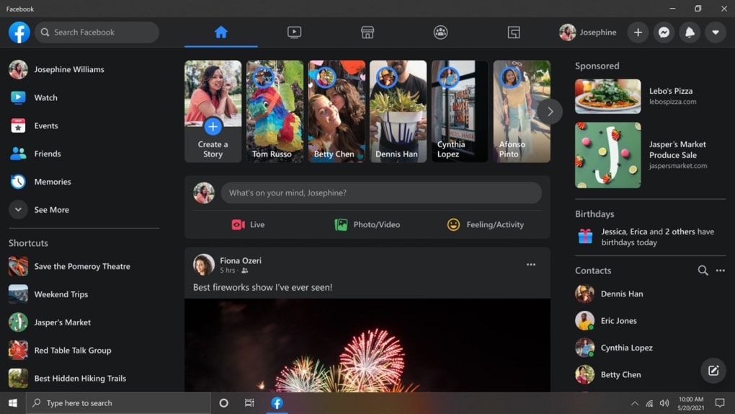
Khảo sát hệ thống tương tự
Ưu điểm
Nơi thể hiện mình, và chia sẻ những điều khó nói cùng bạn bè
Webstie uy tín, được nhiều người sử dụng
Có nhiều chức năng và đội ngũ chăm sóc khách hàng lớn
Có ứng dụng trên điện thoại
Nhược điểm
Có nhiều quảng cáo
Giao diện chưa tối ưu

Slide 7
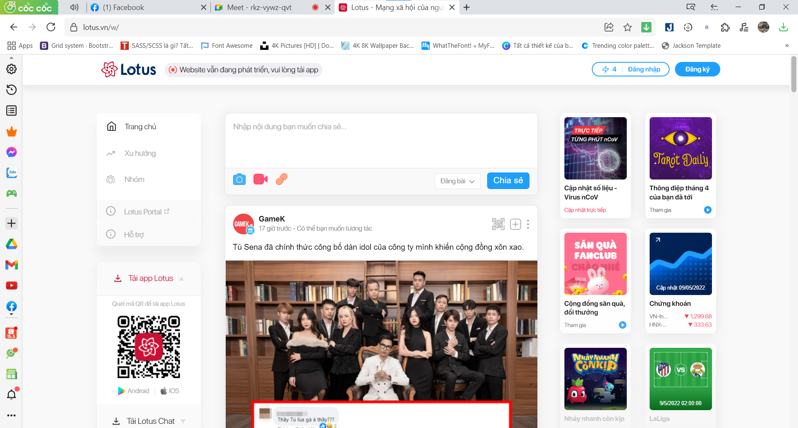
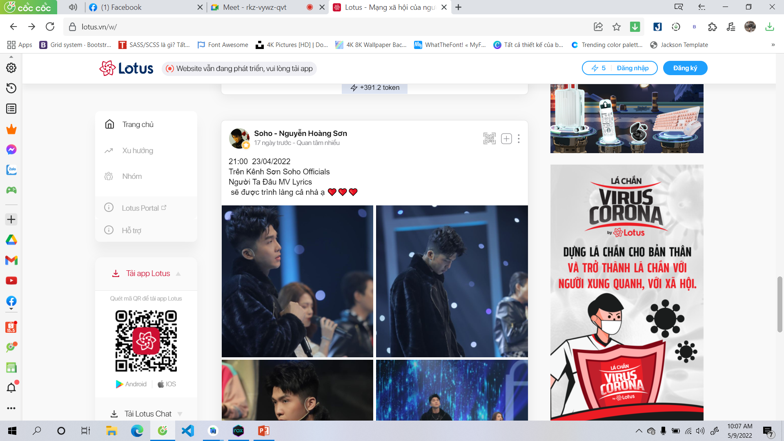
Khảo sát hệ thống tương tự
Ưu điểm
Tạo được nhiều bài viết
Có nhiều chức năng và đội ngũ chăm sóc khách hàng lớn
Có ứng dụng trên điện thoại
Nhược điểm
Website chưa tiếp cận được nhiều người dùng
Giao diện chưa hiện đại

Slide 8









Công cụ & Công nghệ
Các công cụ sử dụng trong dự án
Các công nghệ sử dụng trong dự án

Slide 9
Công việc
02
Phân chia công việc

Slide 10
PHÂN CHIA CÔNG VIỆC
Nguyễn Gia Trường
Hoàng Văn Đức
Chức năng cho “Người dùng, Admin”
Thiết kế database
Kiểm thử
Upload hosting
Thiết kế Database
Chức năng cho “Người dùng, Admin”
Upload hosting
Kiểm thử

Slide 11
PHÂN CHIA CÔNG VIỆC
Nguyễn Bá Tới
Nguyễn Sỹ Hoàng
Giao diện cho “Người dùng”
Phác thảo giao diện
Kiểm thử
Tài liệu báo cáo
Kết nối backend với frontend
Chức năng “Comment, like, share”
Kiểm thử

Slide 12
PHÂN CHIA CÔNG VIỆC
Dương Ngô Tùng
Trần Văn Hào
Giao diện cho “Người dùng”
Phác thảo giao diện
Kiểm thử
Giao diện cho “Người dùng”
Phác thảo giao diện
Kiểm thử

Slide 13
PHÂN CHIA CÔNG VIỆC
Nguyễn Hữu Hùng
Nguyễn Thanh An
Kết nối backend với frontend
Kiểm thử
Tài liệu báo cáo
Phân tích TKHTTT
Kiểm thử
Tài liệu báo cáo

Slide 14
03
Tác nhân & Chức năng

Slide 15
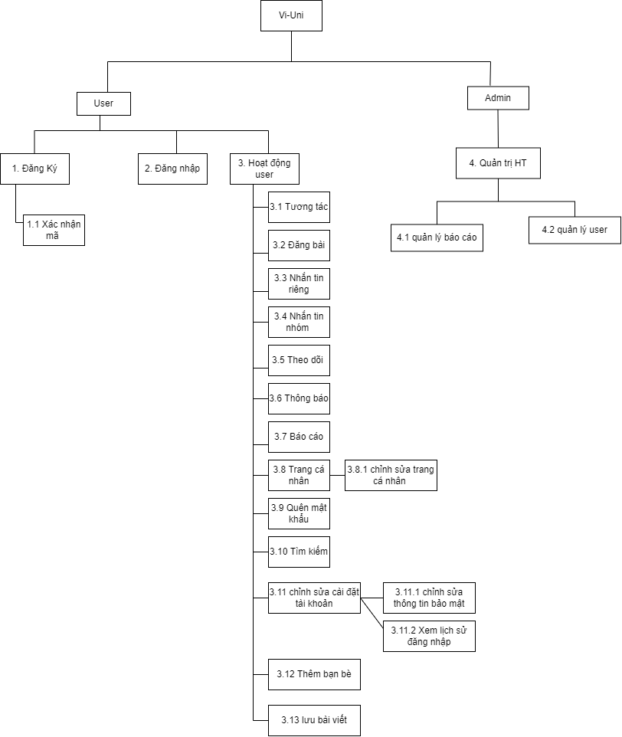
Use Case Model
3 tác nhân
17 chức năng

Slide 16
Tác nhân
 | Mô tả tác nhân
Khách thăm | là người ghép qua website, xem thông tin bài viết được chia sẻ.
Người dùng | quản lý thông tin trang cá nhân, bài viết, tương tác với bạn bè…
Quản trị viên | điều hành, quản lý và theo dõi mọi hoạt động của hệ thống: quản lý người dùng, quản lý báo cáo.

Slide 17
Danh sách chức năng
Tương tác
Đăng bài
Nhắn tin riêng
Nhắn tin nhóm
Theo dõi
Thông báo
Báo cáo
Trang cá nhân
Đăng ký
Đăng nhập
Đăng xuất
Đổi mật khẩu
Quên mật khẩu
Chỉnh sửa cài đặt tài khoản
Thêm bạn bè
Lưu bài viết

Slide 18
Danh sách chức năng
Quản lý báo cáo
Quản lý user

Slide 19
04
Sơ đồ luồng dữ liệu

Slide 20
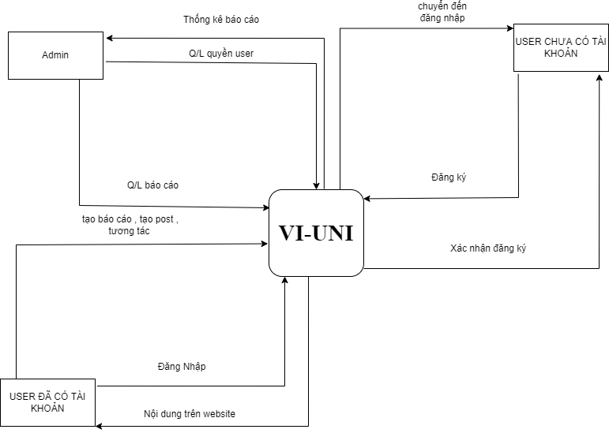
Sơ đồ mức ngữ cảnh

Slide 21
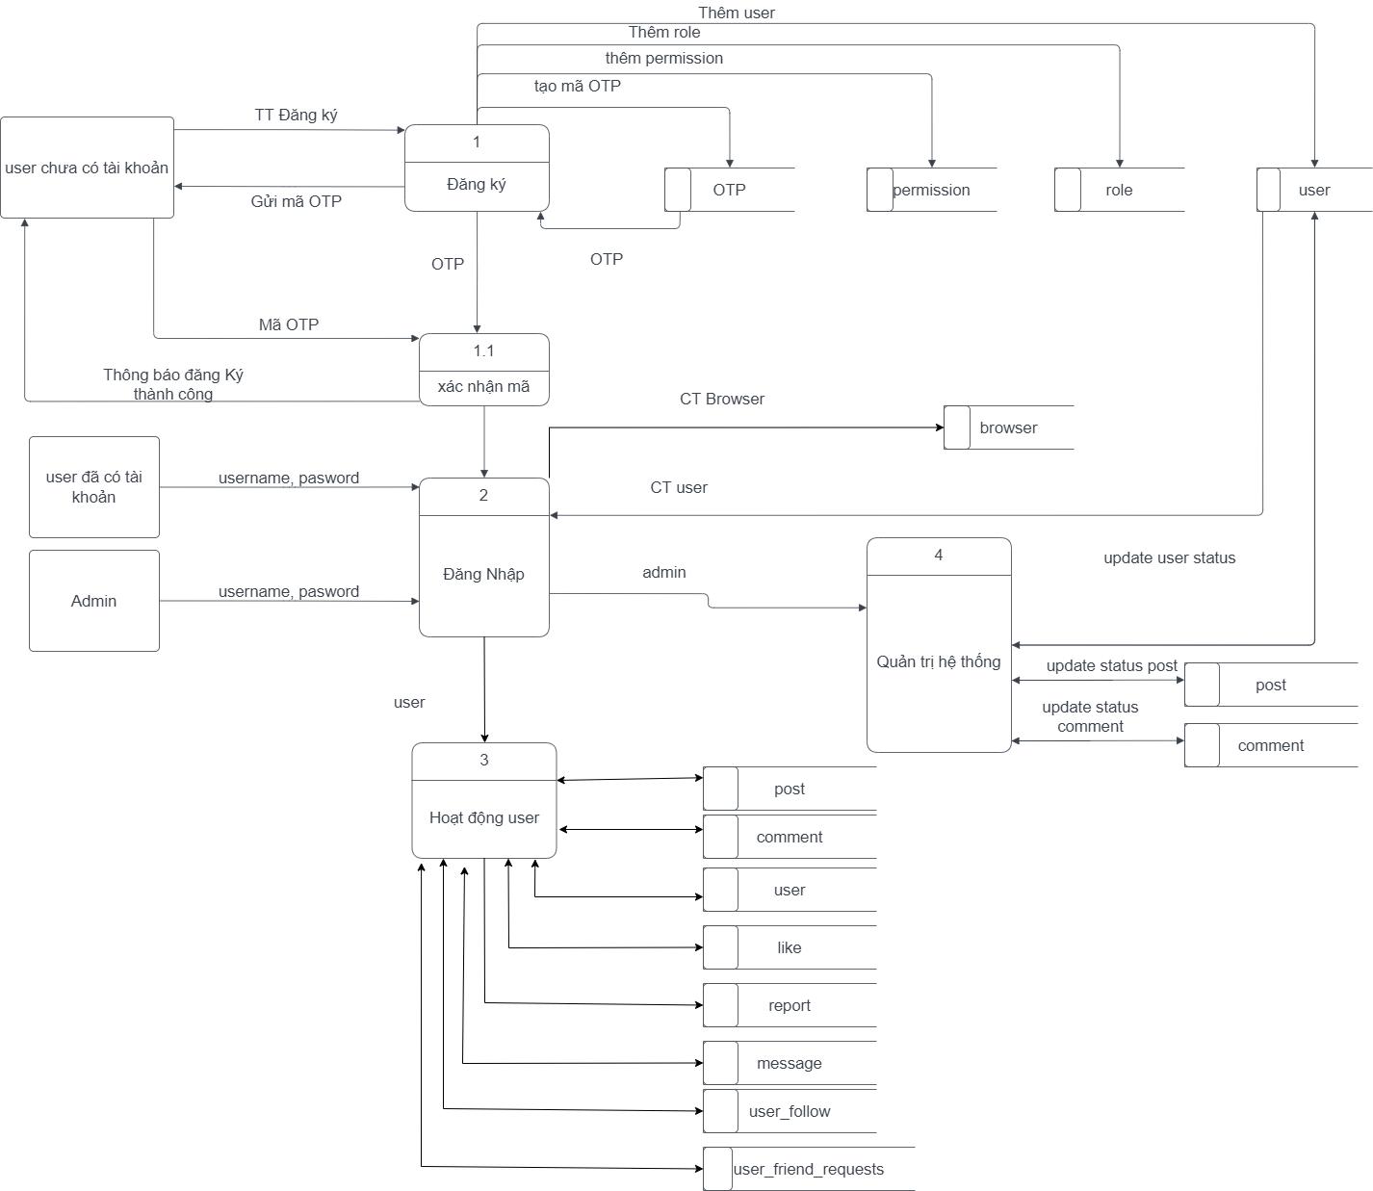
Sơ đồ luồng dữ liệu mức đỉnh

Slide 22
Biểu đồ luồng dữ liệu dưới mức dưới đỉnh
05
1 số biểu đồ hoạt động chính của Website.

Slide 23
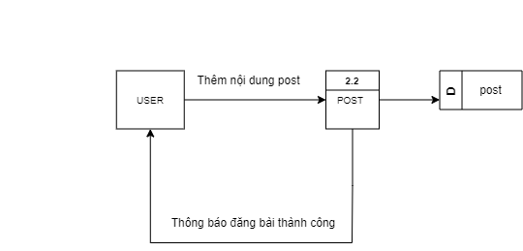
Chức năng
“Đăng bài”
Tác nhân: Người dùng
Mô tả: hệ thống cho phép người dùng đăng bài với các nội dung khác nhau.

Slide 24
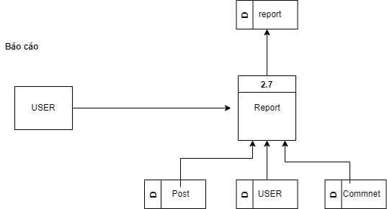
Chức năng
“Báo cáo”
Tác nhân: Người dùng
Mô tả: người dùng có thể báo cáo bài viết của người khác

Slide 25
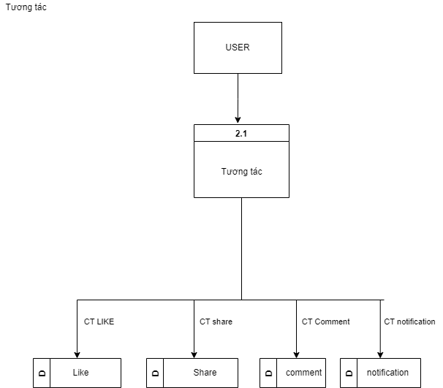
Chức năng
“Tương tác”
Tác nhân: Người dùng
Mô tả: người dùng có thể tương tác với người dùng khác thông qua các bài viết như like, bình luận, chia sẻ

Slide 26
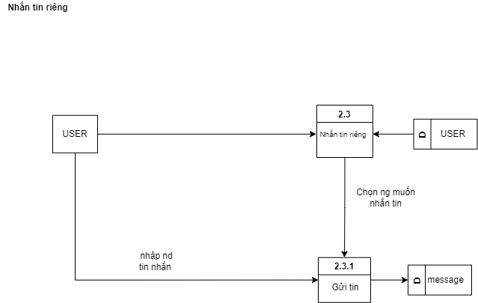
Chức năng
“Nhắn tin riêng”
Tác nhân: Người dùng
Mô tả: hệ thống cho phép người dùng có thể nhắn tin với người dùng khác

Slide 27
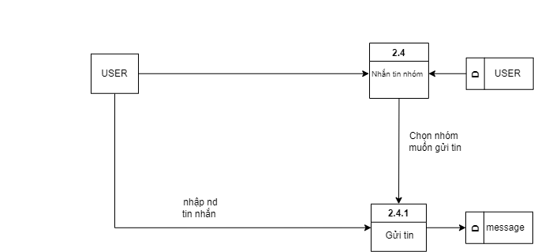
Chức năng
“Nhắn tin nhóm”
Tác nhân: Ứng viên
Mô tả: người dùng có thể nhắn tin trong 1 nhóm hoặc nhiều nhóm

Slide 28
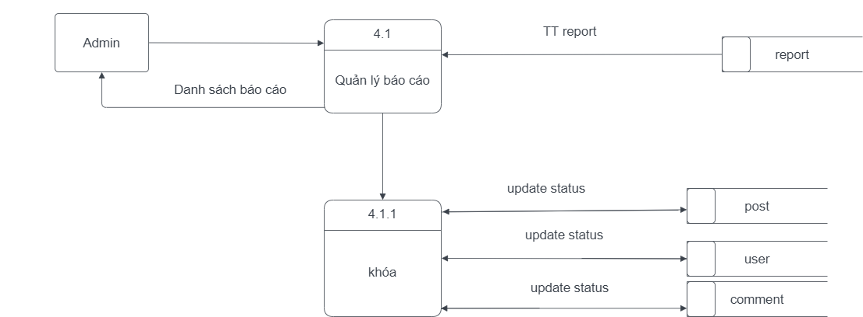
Chức năng
“Quản lý báo cáo”
Tác nhân: Admin
Mô tả: Là hành động quản lý các báo cáo mà người dùng gửi lên hệ thống

Slide 29
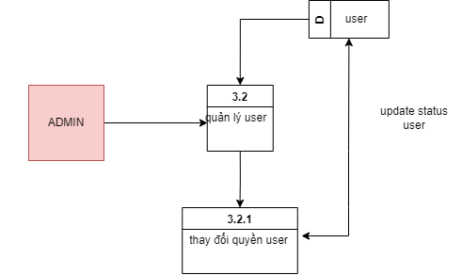
Chức năng
“Quản lý người dùng”
Tác nhân: Admin
Mô tả: Admin có thể quản lý tài khoản của người dùng

Slide 30
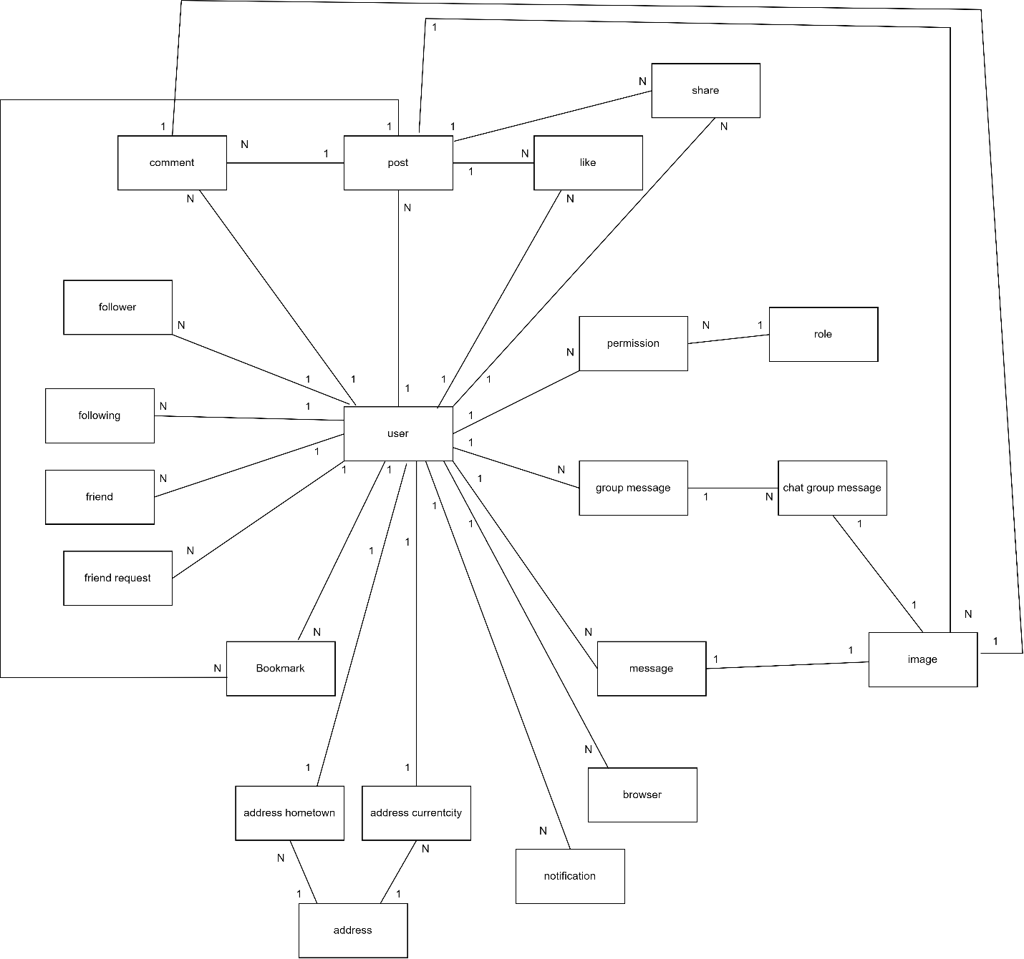
Sơ đồ quan hệ dữ liệu

Slide 31
Mô hình thực thể kết hợp ( ERD - Entity Relationship Diagram )
06
1 số mô hình chính của Website.

Slide 32
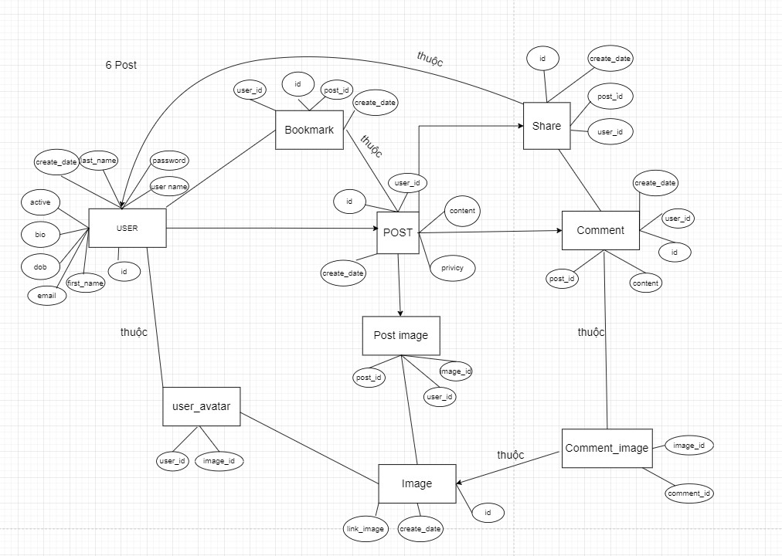
Bài viết

Slide 33
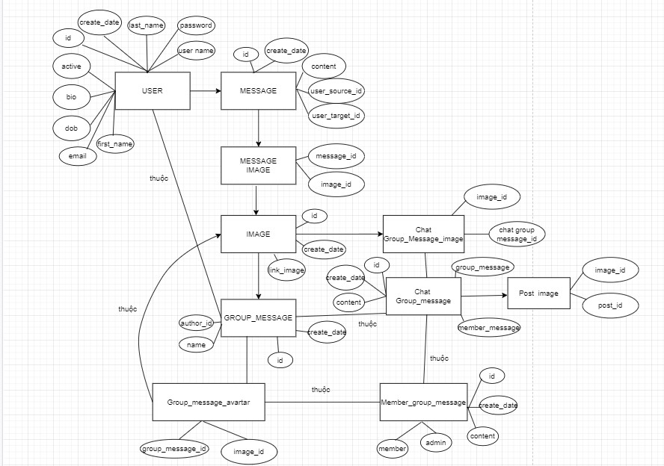
Nhắn tin

Slide 34
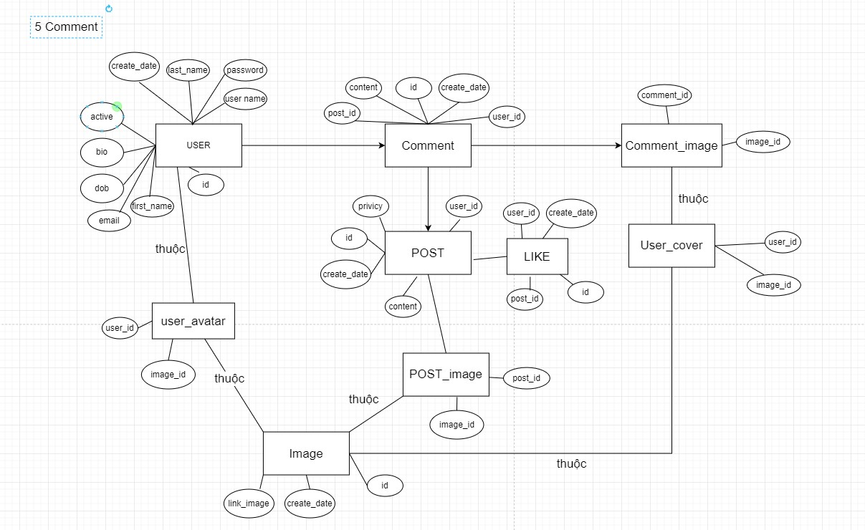
Comment

Slide 35
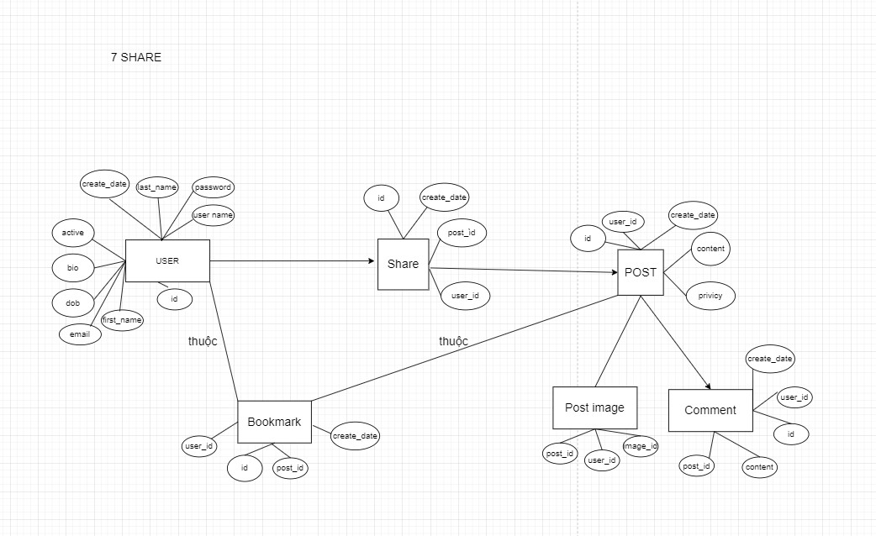
Share

Slide 36
Giao diện
07
1 số bản thiết kế giao diện các trang chính của Website

Slide 37
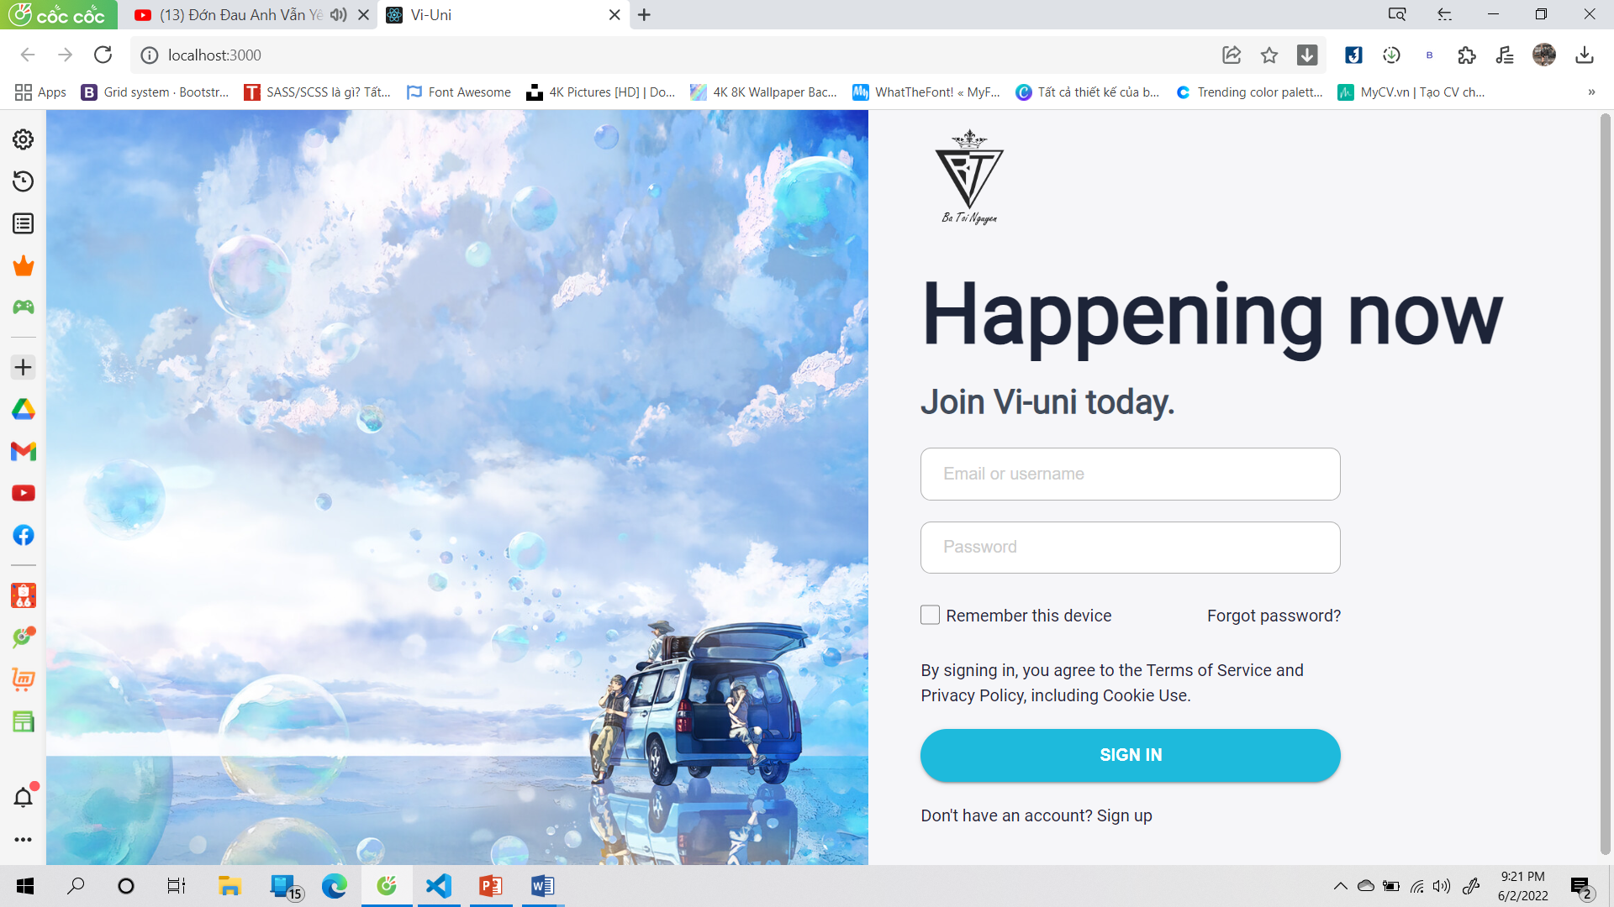
Trang đăng nhập

Slide 38
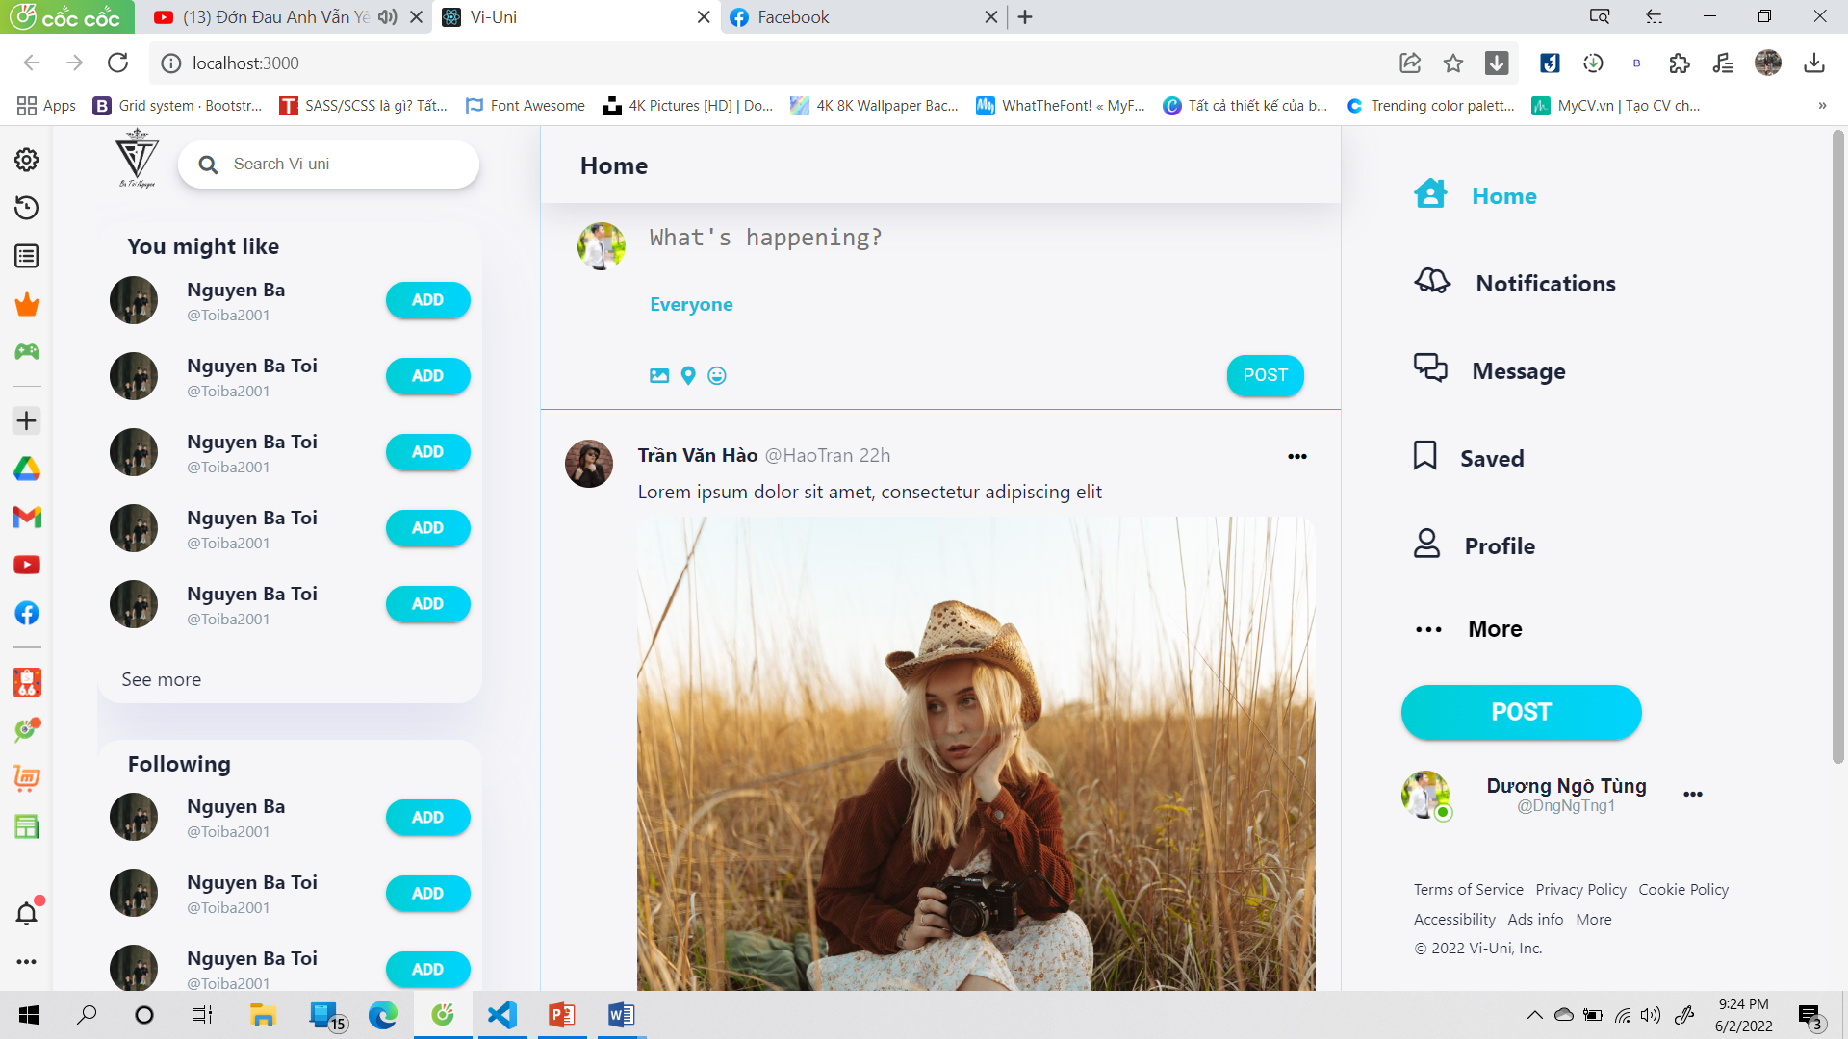
Trang chủ

Slide 39
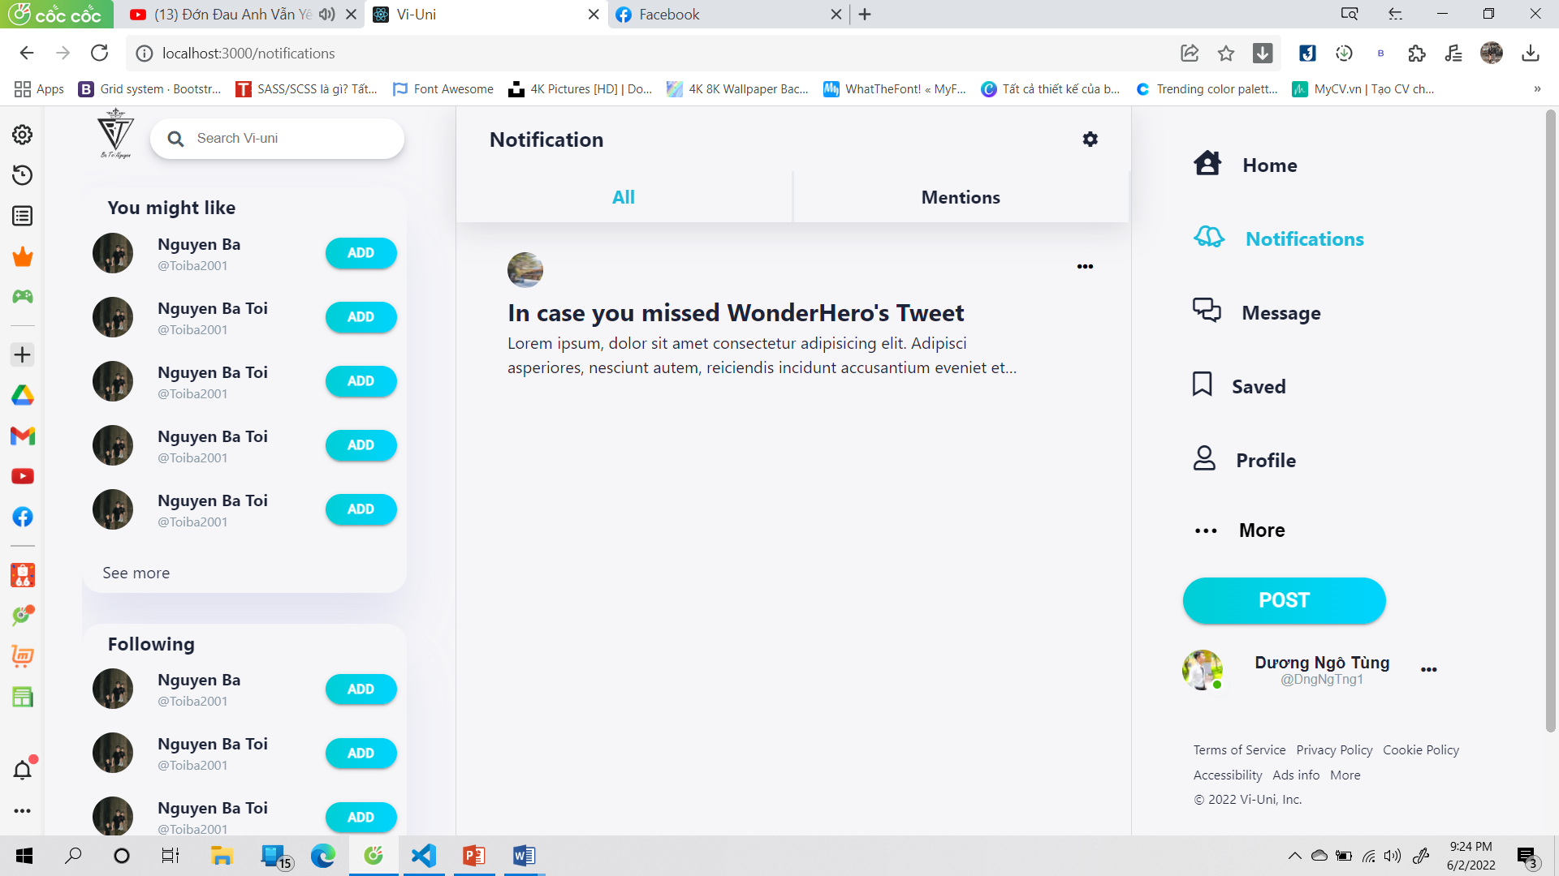
Trang thông báo

Slide 40
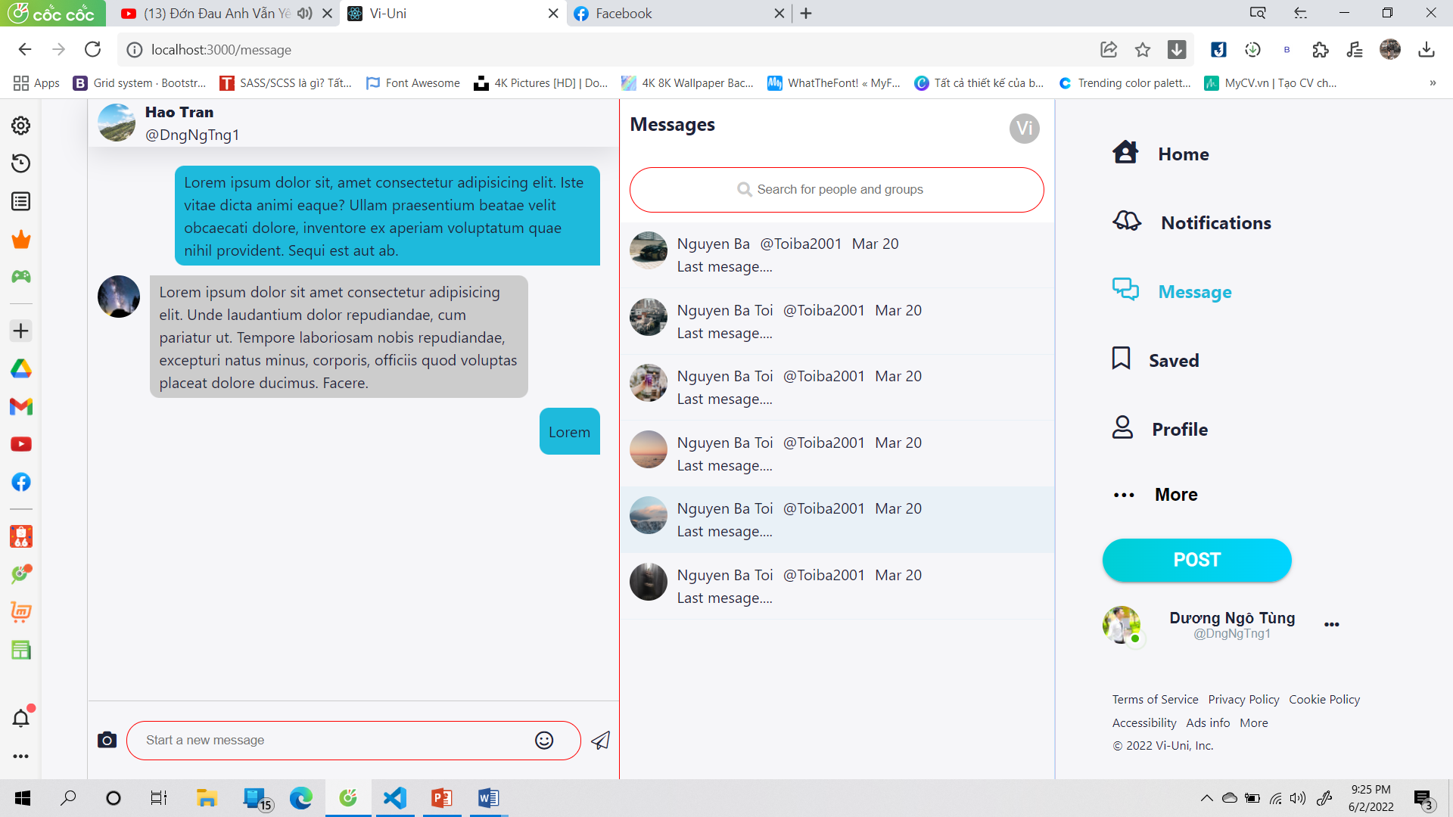
Trang tin nhắn

Slide 41
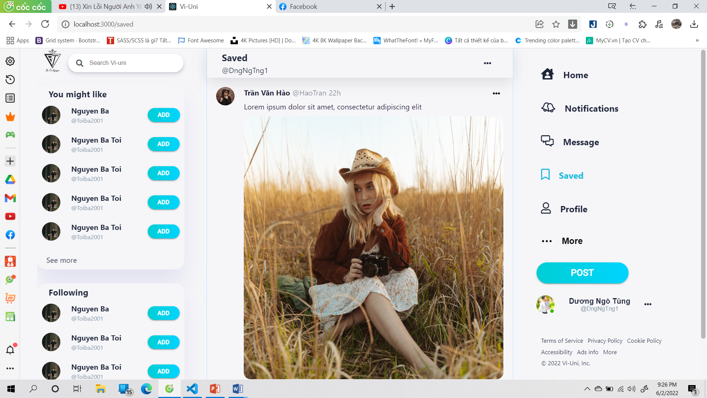
Trang lưu bài viết

Slide 42
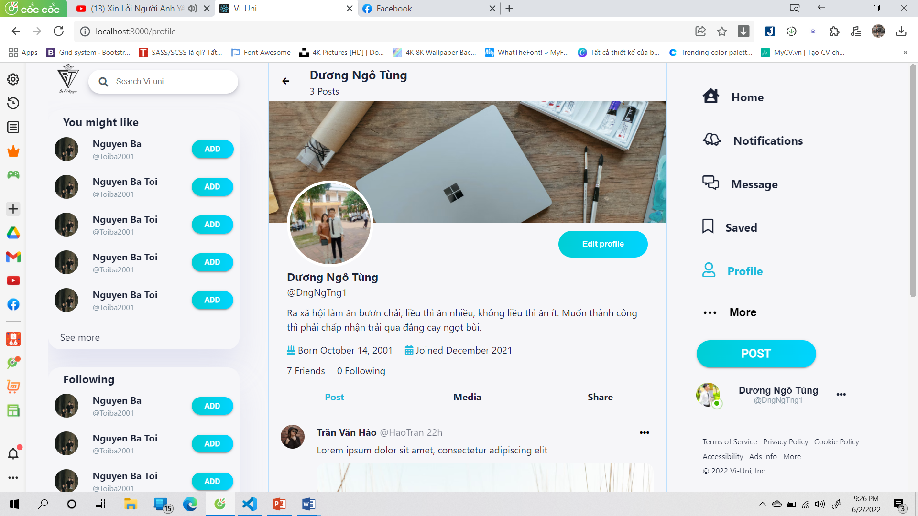
Trang lưu bài viết

Slide 43
Database
08
Thiết kế cơ sở dữ liệu

Slide 44
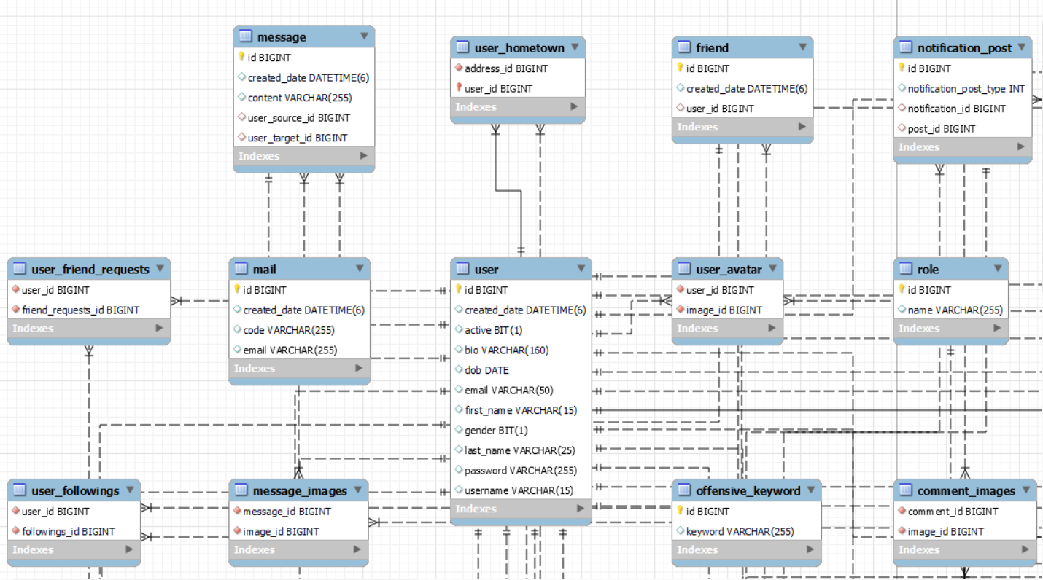
Database - Mysql

Slide 45
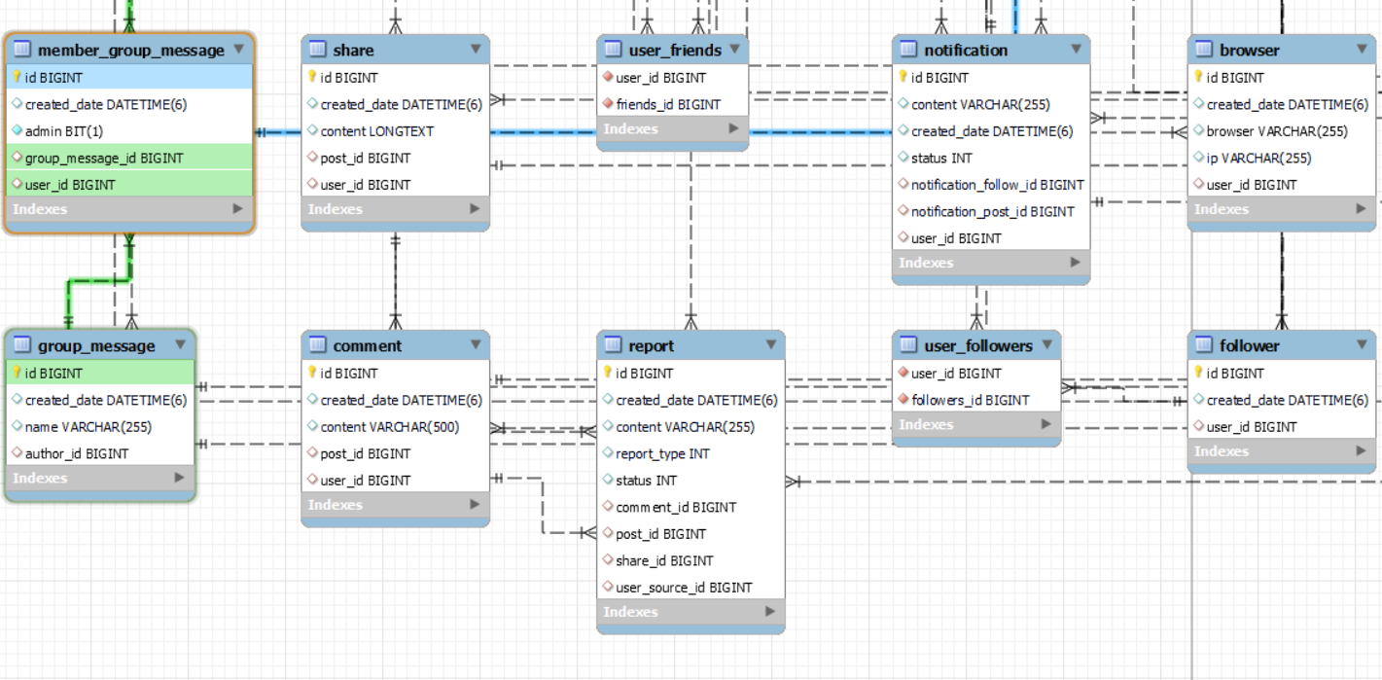
Database - Mysql

Slide 46
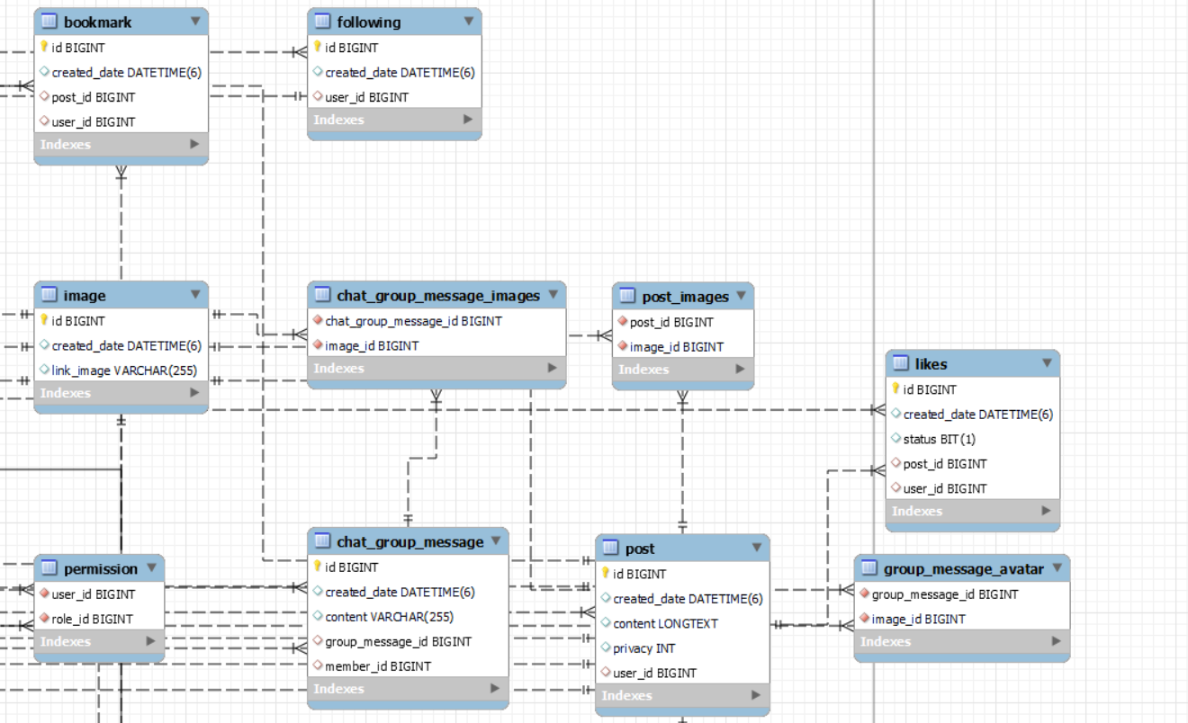
Database - Mysql

Slide 47
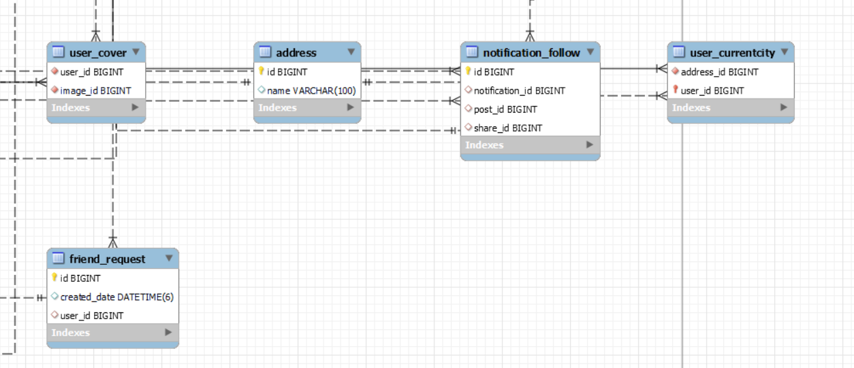
Database - Mysql

Slide 48
Kết luận
09
Tổng kết & Triển khai

Slide 49
Thời gian phát triển Website
21/02
10/03
21/03
25/4
01/05
02/06
Tài liệu
3 giai đoạn
Code
Họp vào T7, CN

Slide 50
Thời gian phát triển Website
Tuần 1 + 2: Lên ý tưởng & Khảo sát, viết báo cáo
Tuần 3 + 4: Thiết kế giao diện
Tuần 5: Thiết kế database, viết báo cáo
Tuần 6 → 11: Code module & Hoàn thiện website, viết báo cáo
Tuần 12 + 13: Test và fix bug, viết báo cáo
Tuần 14 + 15 + 16: Upload hosting, viết báo cáo & PowerPoint

Slide 51
Khó khăn gặp phải
Khó khăn
Khắc phục
Dịch bệnh phức tạp
Thời gian hạn chế do thực tập full time
Bất đồng quan điểm trong việc lựa chọn đề tài
Làm việc online qua GG Meet
Sắp xếp thời gian code dự án, cuối tuần họp vào T7,CN.
Tham khảo ý kiến của GVHD

Slide 52
70%
Đạt 70% so với mục tiêu đặt ra đầu tiên của nhóm
Mức độ hoàn thành

Slide 53

Chức năng | Hoàn thành
Đăng nhập | 100%
Đăng ký | 50%
Khôi phục mật khẩu | 50%
Đăng bài | 90%
Tương tác | 50%
Thao tác bài viết | 50%
Tìm kiếm | 50%
Trang cá nhân | 50%
Nhắn tin riêng | 50%
Nhắn tin nhóm | 50%
Lưu bài viết | 50%
Theo dõi | 50%
Thông báo | 50%
Báo cáo | 50%
Chỉnh sửa cài đặt tài khoản | 50%
Thêm bạn bè | 50%
Quản lý báo cáo | 50%
Quản lý user | 50%

Slide 54

Phát triển trong tương lai
Chức năng live trực tiếp trên Website
Chức năng call video với người dùng khác
Đăng ký tài khoản bằng các phương thức khác nhau

Slide 55

Triển khai hệ thống
Cài đặt và cấu hình hệ thống trên hosting Inet.
Bước 1
Bước 2
Bước 3
Link Website:

Slide 56

Cảm ơn!
Nhóm 01 xin gửi lời cảm ơn chân thành tới cô và các bạn đã giúp chúng em hoàn thành đề tài này!

